Slide 1
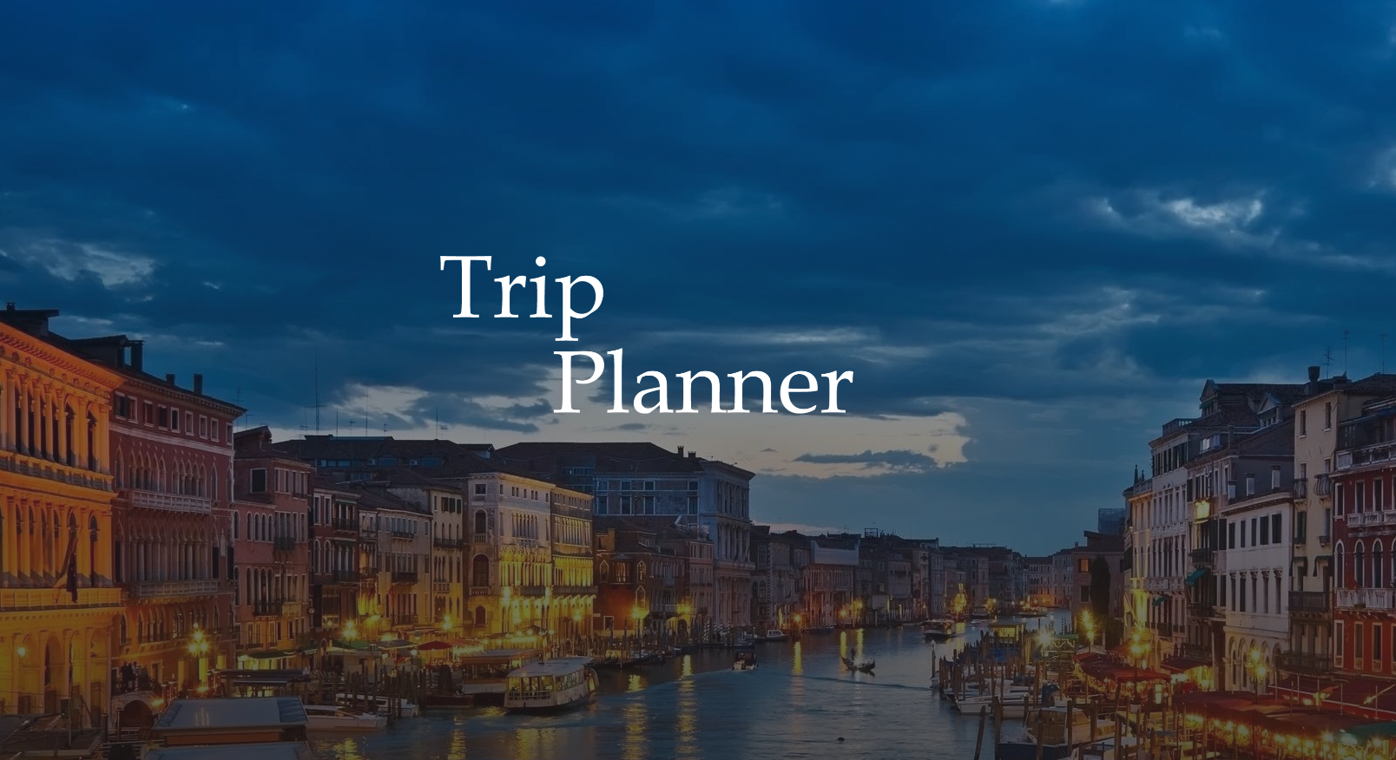
Corso di Web Semantico
Prof. Monica Maria Lucia Sebillo
Anno accademico 2019/2020
De Rosa Gerardo
Annunziata Gianluca

Slide 2
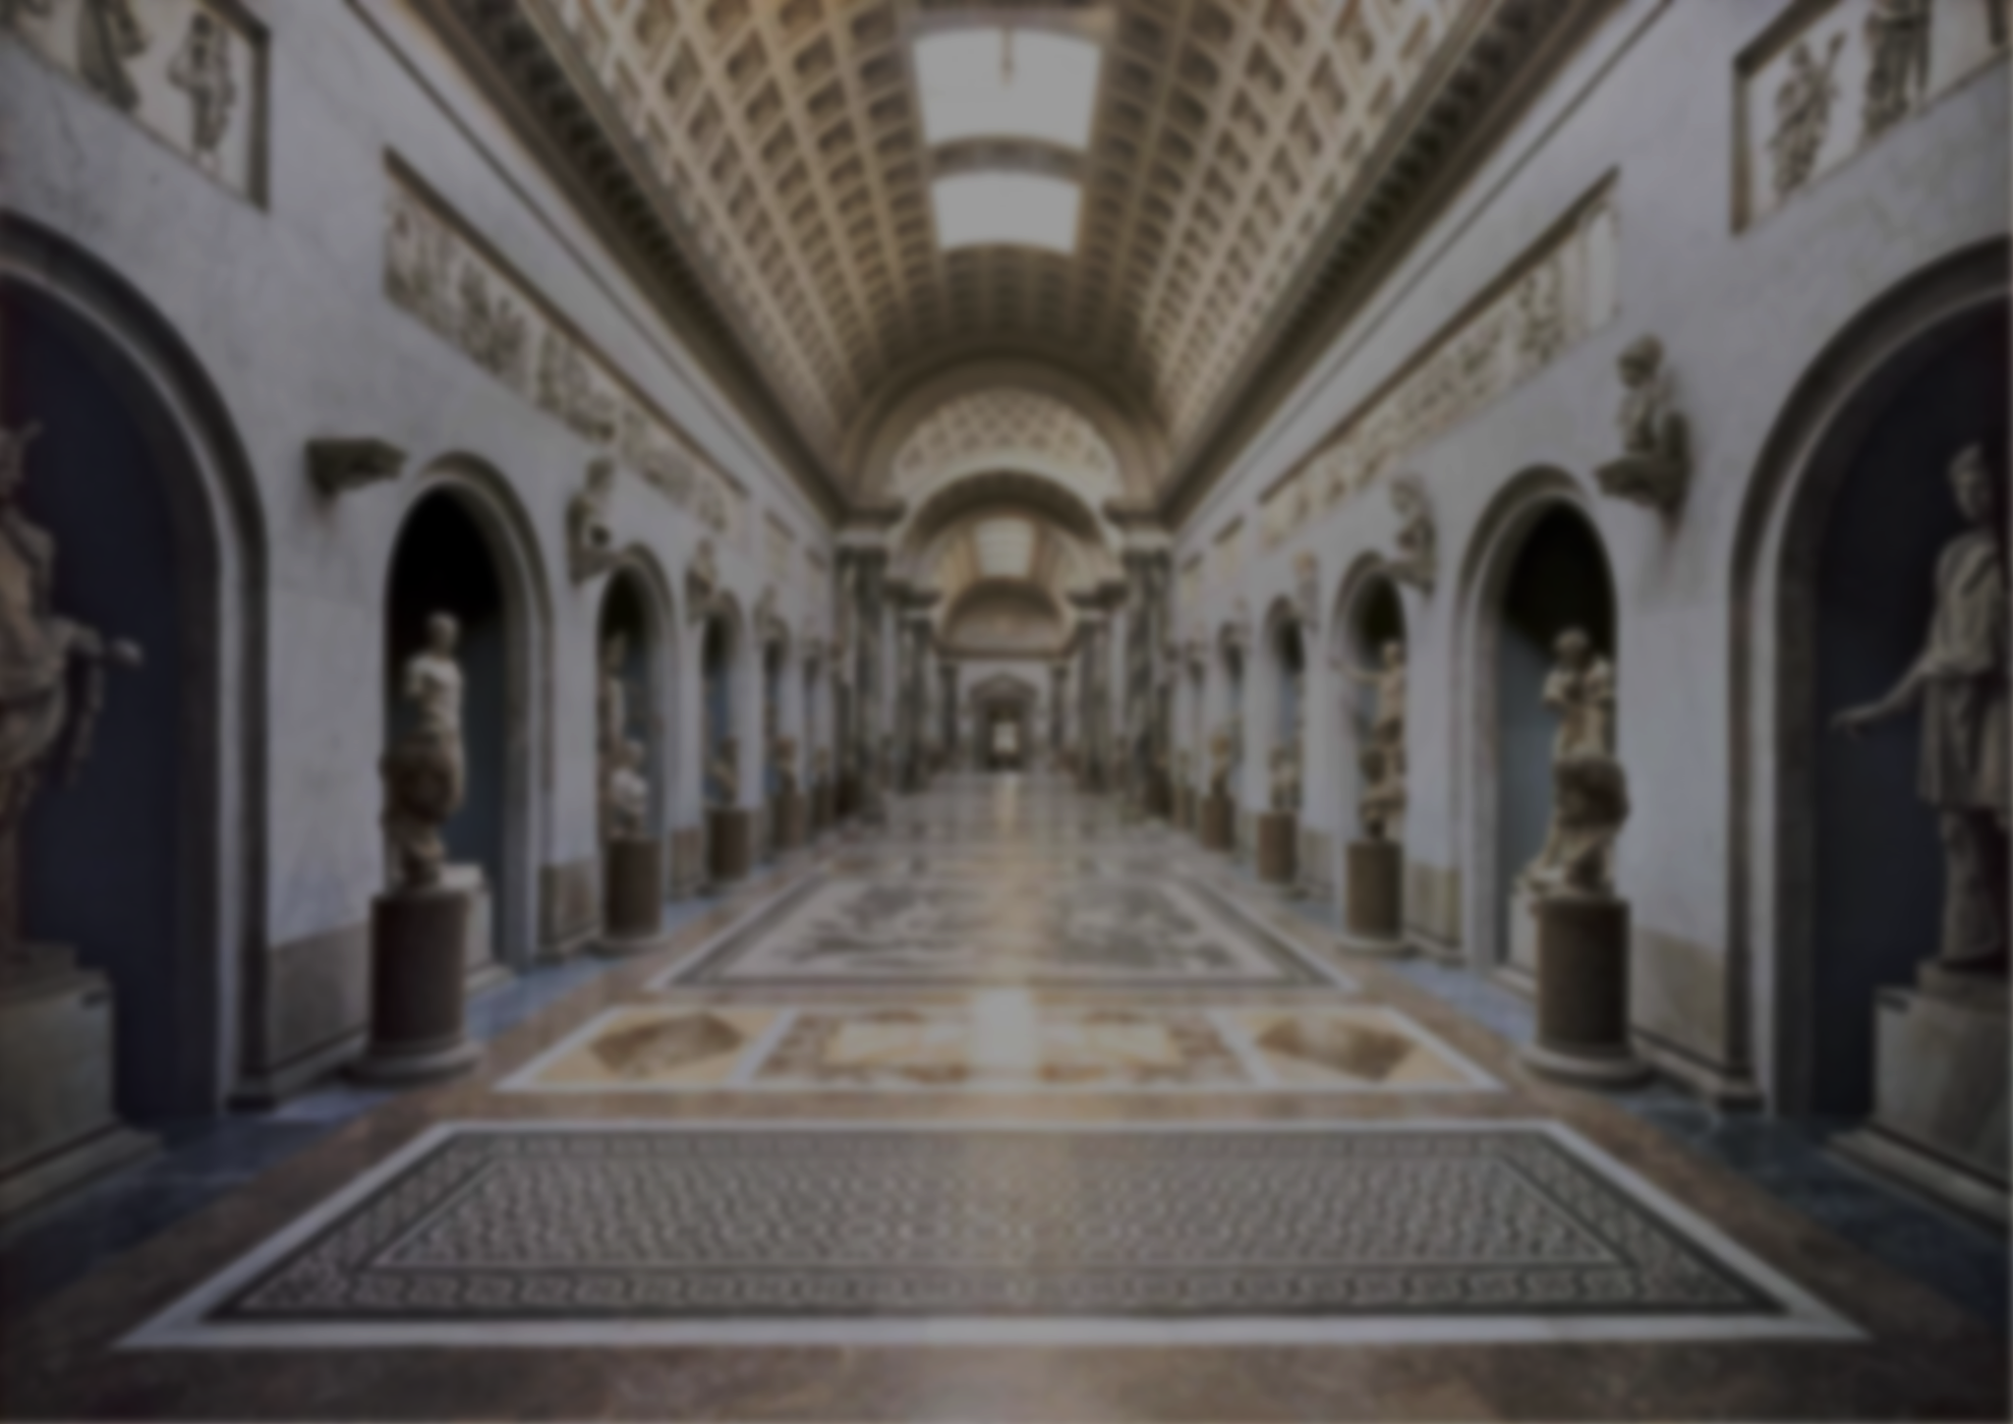
Obiettivo del progetto

Slide 3
Il nostro obiettivo
______________________
Lo scopo principale del nostro progetto è stato quello di creare una Web Application riguardante la gestione di ‘Viaggi Culturali’, ovvero dei percorsi tra luoghi di cultura, utilizzando le capacità semantiche delle ontologie ed il linguaggio SPARQL;
Tale tecnologia ci ha permesso di creare dei ‘Trip’ specifici in base alle preferenze dell’utente tramite delle semplici domande, aiutandoci principalmente nella correlazione dei posti che potrebbero interessare i clienti.

Slide 4
Le entità
______________________
Le ontologie da noi prese in considerazione (CulturalOn & PopulatedPlace) presentano molte entità utili al nostro scopo, grazie ad esse abbiamo definito i seguenti oggetti per la nostra applicazione:
Luoghi | rappresentano i ‘luoghi di cultura’ (musei, chiese, parchi, sacrai ecc.) [CulturalOn]
Eventi | rappresentano gli ‘eventi culturali’ [CulturalOn]
Regioni, Comuni, Città | rappresentano regioni, comuni e città italiane [PopulatedPlace]

Slide 5
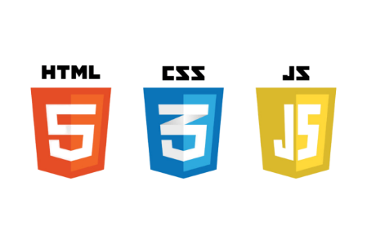


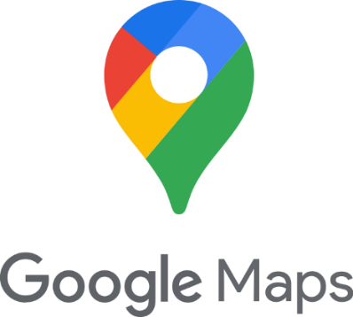
Tecnologie utilizzate
______________________
Per la realizzazione del nostro progetto sono state utilizzate le seguenti tecnologie:
Java & Javascript | per la gestione della logica della Web application
HTML & CSS | per la visualizzazione della Web application
Apache Jena Fuseki | connessione all’endpoint per le query di selezione in SPARQL
Google Maps | per la visualizzazione di eventi e luoghi e calcolo dei percorsi

Slide 6

Ontologie

Slide 7
Ontologie 1
______________________
Cultural-ON (Cultural ONtology) | Ontologia dei Luoghi della Cultura e degli Eventi Culturali
L'ontologia ha lo scopo di modellare i dati che caratterizzano gli istituti e i luoghi della cultura, come ad esempio i dati sugli enti o sulle persone che hanno un determinato ruolo sugli istituti e luoghi della cultura, le sedi fisiche dei luoghi, i contatti, eventuali materiali multimediali che descrivono un istituto e luogo della cultura e ogni altra informazione utile al pubblico per poter accedere all'istituto e luogo della cultura.
È reperibile al seguente link: http://dati.beniculturali.it/cultural_on/

Slide 8
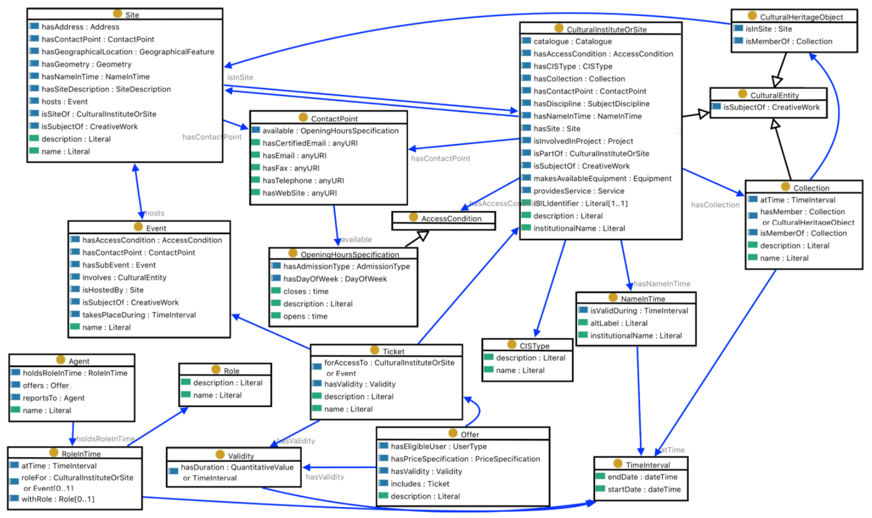
Ontologie 2
______________________
L’immagine seguente, mostra gli elementi principali dell’ontologia
CulturaOn:

Slide 9
Ontologie 3
______________________
PopulatedPlace (http://dbpedia.org/ontology/) | Ontologia dei Luoghi Popolati
Questa ontologia modella i luoghi cosiddetti ‘popolati’; come definito dallo United States Geological Survey, un luogo popolato è un luogo o un'area con edifici raggruppati o sparsi e una popolazione umana permanente (città, insediamento, cittadina o villaggio) referenziata con coordinate geografiche (http://en.wikipedia.org/wiki/Populated_place)
Grazie ad essa siamo riusciti a definire alcuni dettagli relativi agli oggetti Regioni, Comuni, Città potendo accedere anche alle coordinate geografiche di queste ultime

Slide 10

Dataset

Slide 11
Dataset 1
______________________
L’ontologia CulturalOn accede ai dati di molti dataset (reperibili tutti qui: Link), in particolare quelli da noi esplorasti per la maggior parte sono quelli contenti i dati riguardo eventi e luoghi della cultura, che sono:
Luoghi di cultura | dati del DBUnico 2.0 che descrive i luoghi della cultura statali e non statali, gestito e aggiornato dalla Direzione Generale Organizzazione (reperibile qui: Link)
Eventi della cultura | Dati del DBUnico 2.0 che descrivono gli eventi della cultura, gestiti e aggiornati dalla Direzione Generale Organizzazione (reperibile qui: Link)

Slide 12
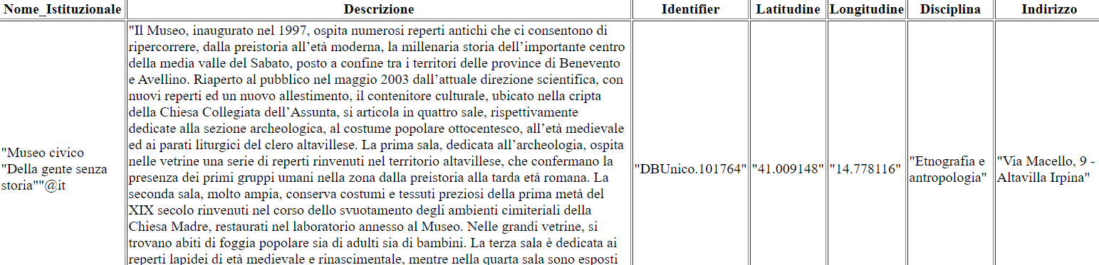
Dataset 2
______________________
Un esempio di query sull’ontologia CulturalOn, con alcuni dei dati contenuti in essa:

Slide 13
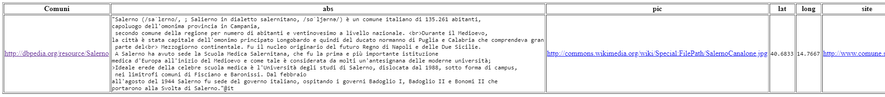
Dataset 3
______________________
L’ontologia PopulatedPlace accede direttamente ai dati di dbpedia; vediamo un esempio di query:

Slide 14

Query Sparql

Slide 15
Query
______________________
In totale le query Sparql previste dalla nostra applicazione sono in totale 10, di seguito riportiamo le più significative:

Slide 16
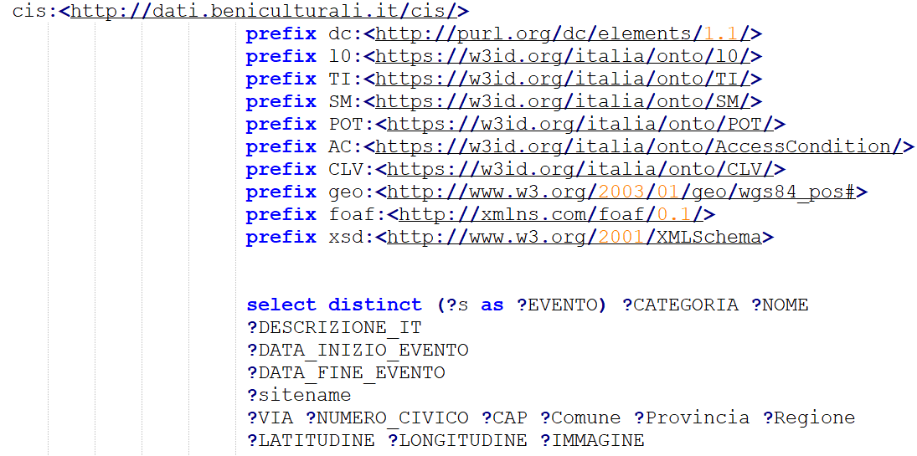
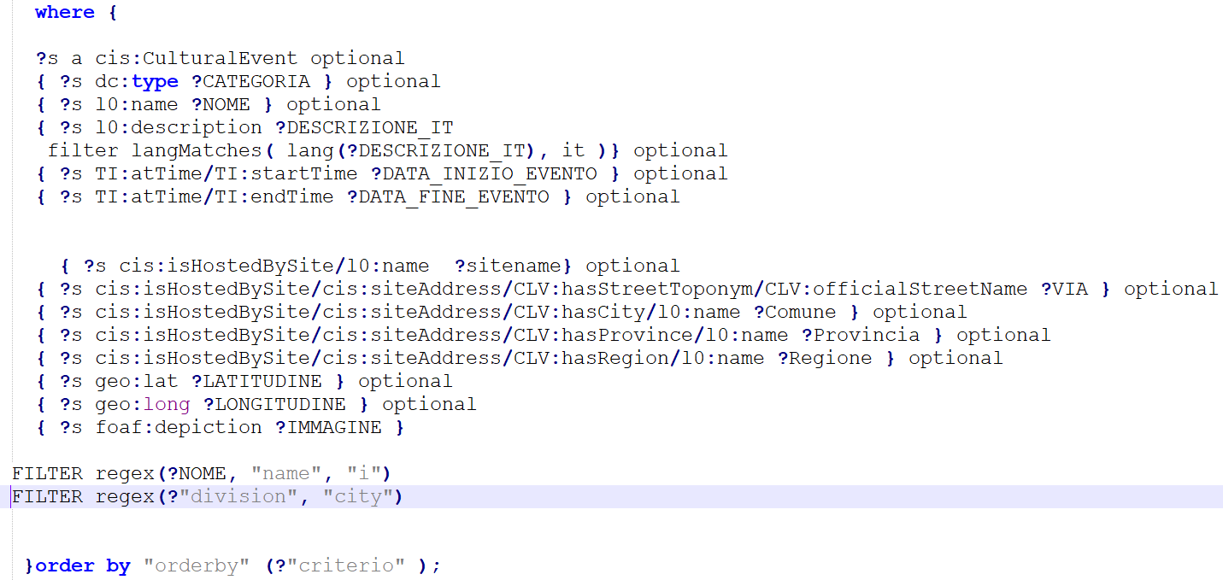
Query 1
______________________
1. Ricerca degli eventi di cultura
Ciò avviene base, oltre che al nome dell’evento, alla regione, città o comune di appartenenza;
In più vi è la possibilità di ordinare i risultati in base a: comune, provincia e data di inizio dell’evento; in ordine crescente o decrescente

Slide 17
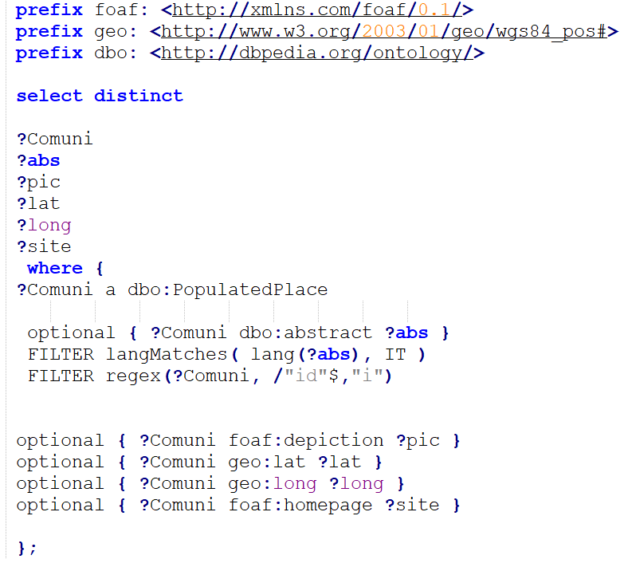
Query 2
______________________
2. Ricerca di Regioni, Comuni e Città
Ciò avviene base al nome dato in input alla query

Slide 18
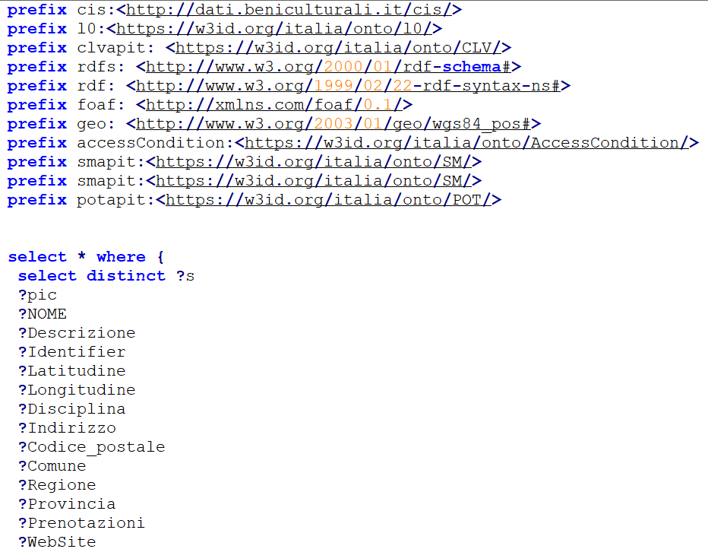
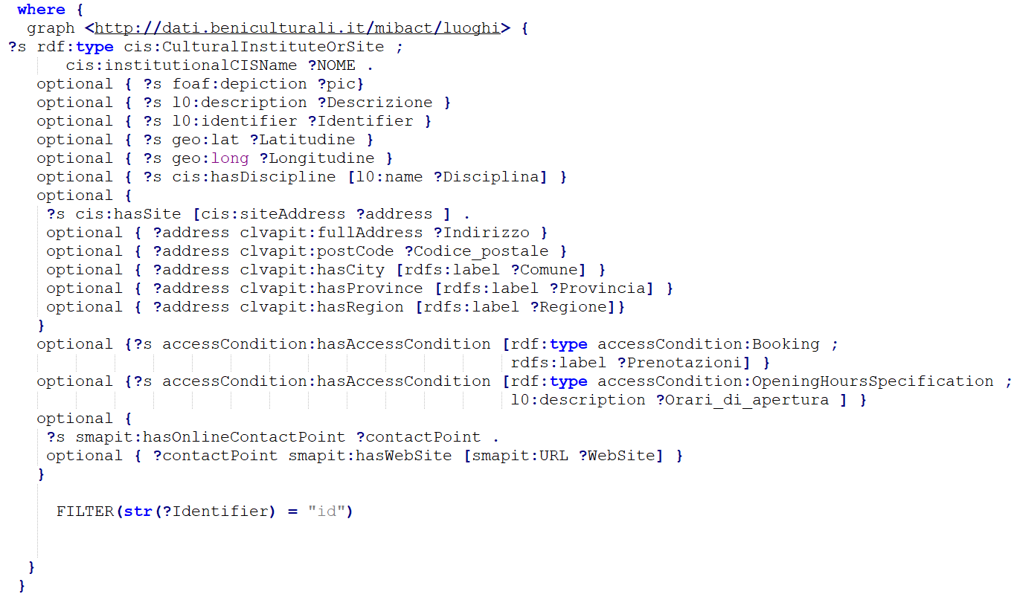
Query 3
______________________
3. Ricerca di un singolo Cultural Spot
Ciò avviene in base all’id dato in input alla query
Viene usata essenzialmente per ricavare tutti gli attributi del Cultural Spot, quali nome, descrizione, posizione x e y per visualizzarlo su mappa ecc.

Slide 19
Query 4
______________________
4. Creazione di un TripPlan automatico (Mi sento fortunato)
Ciò avviene passando alla query le preferenze espresse dall’utente
Vengono restituiti un insieme di luoghi ed eventi di cultura inerenti alle preferenze dell’utente; tali preferenze sono:
il luogo in cui cercare (Regione, Comune o Città)
in base a 2 servizi offerti (Archivi, Fototeche ecc.)
necessità di prenotazione (Si/No/Indifferente)
in base a 2 discipline trattate (Arte/Storia/Scienza ecc.)
massimo numero dei luoghi culturali da visitare

Slide 20
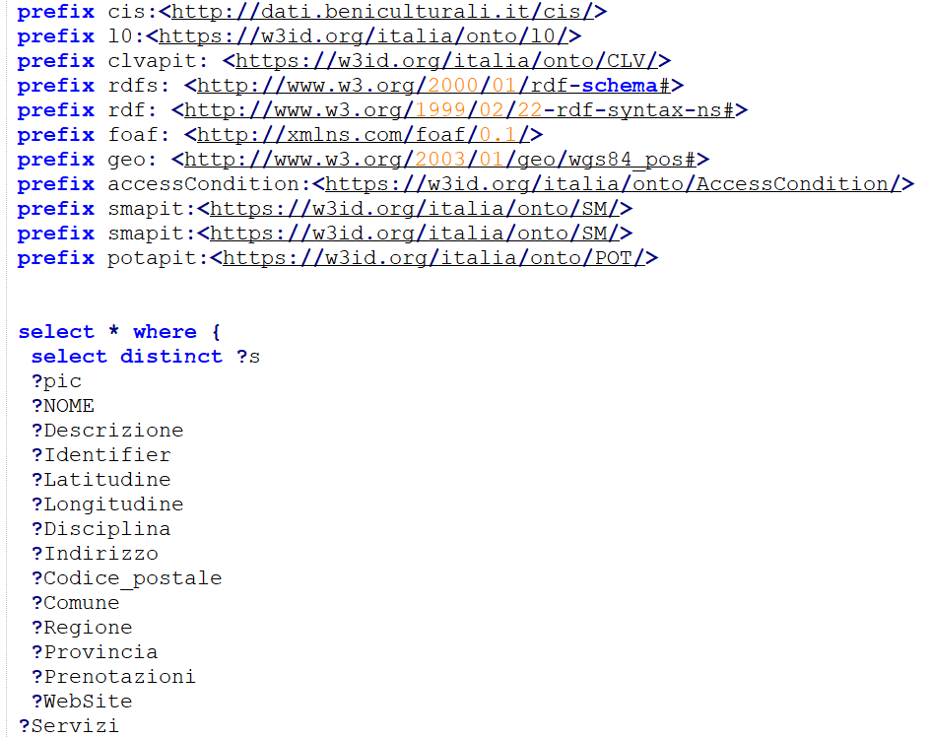
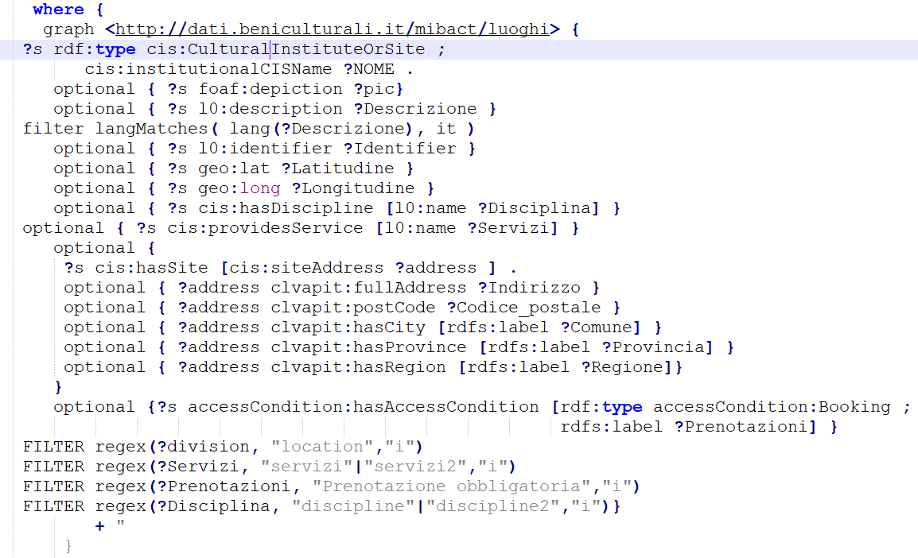
Query 4
______________________

Slide 21
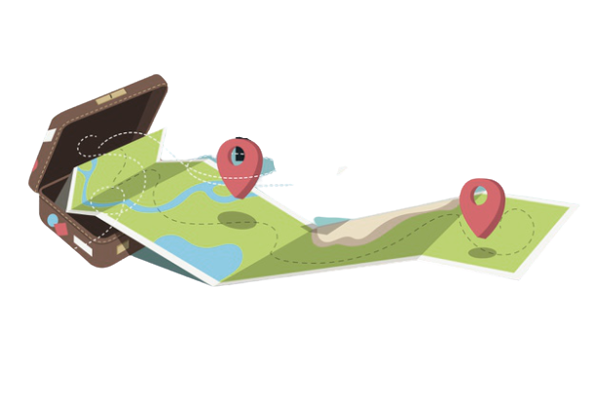
TripPlanner

Slide 22
TripPlanner
______________________
La web-app che abbiamo sviluppato prende il nome di TripPlanner, le sue funzionalità si basano sulle query e sulle ontologie che abbiamo visto nelle slide precedenti;
In particolare il sito permette di:
Effettuare ricerca di luoghi ed eventi, ordinarli e filtrarli in base a diversi criteri;
Visualizzare un evento o un luogo culturale e i suoi dettagli;
Visualizzare eventi che si tengono presso un determinato luogo;
Osservare luoghi correlati a quello che si sta visualizzando;
Aggiungere e rimuovere luoghi al proprio TripPlan;
Creazione di un trip plan ad-hoc in base ad alcune preferenze degli utenti.

Slide 23
TripPlanner 1
______________________
Mostreremo ora uno dei tipici utilizzi della Web Application, che consisterà nella scelta di una città di destinazione e la creazione di un TripPlan scelto automaticamente in base alle preferenze espresse nella sezione «Mi sento Fortunato»;

Slide 24
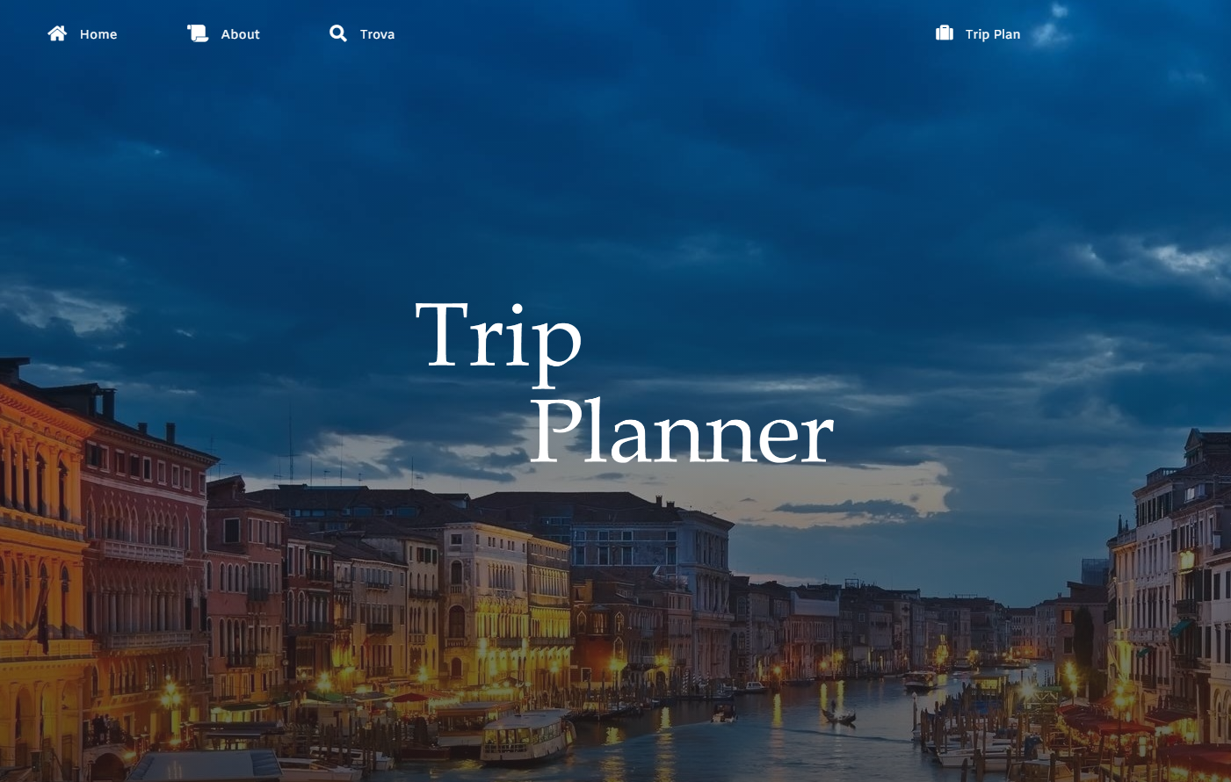
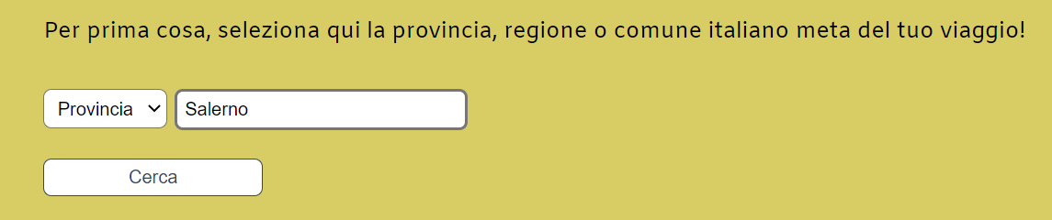
TripPlanner 2
______________________
La pagina principale permette di scegliere la destinazione del Trip, che sia una Regione, un Comune o una Città; scegliamo ‘Salerno’ come destinazione

Slide 25
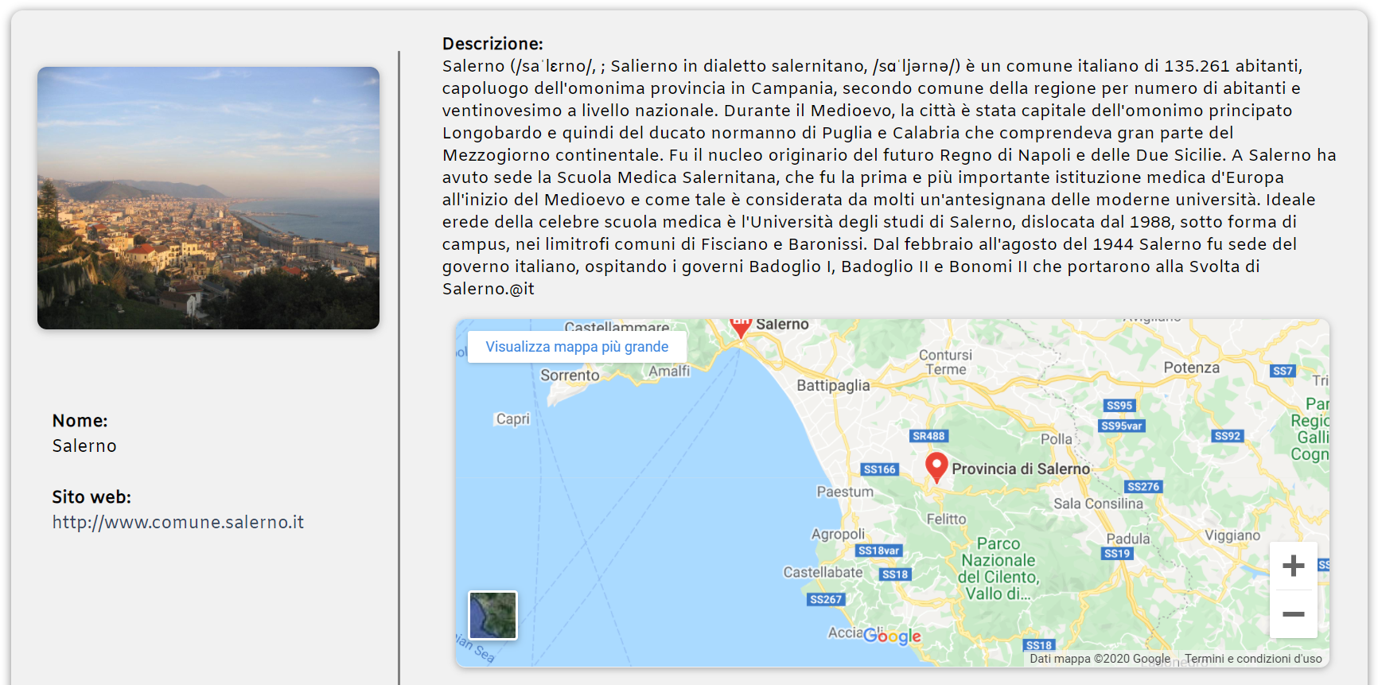
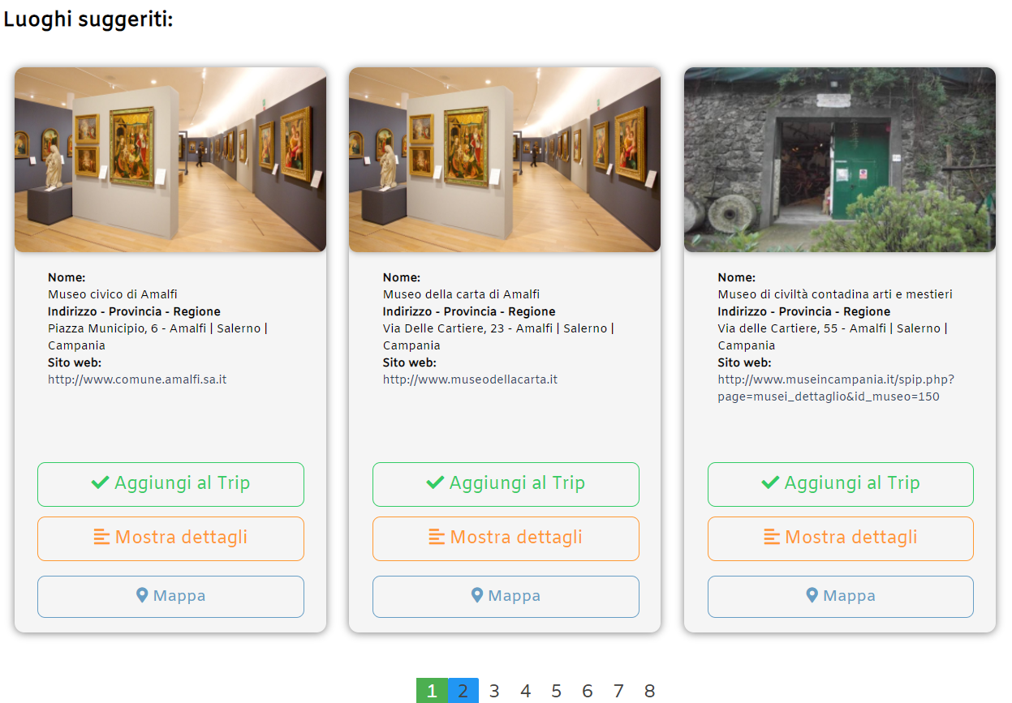
TripPlanner 3
______________________
Si viene indirizzati ad una pagina contenente le informazioni del luogo scelto, con storia e posizione utilizzando il servizio Google Maps, scorrendo è possibile creare il proprio TripPlan selezionando manualmente i CultureSpot oppure automaticamente

Slide 26
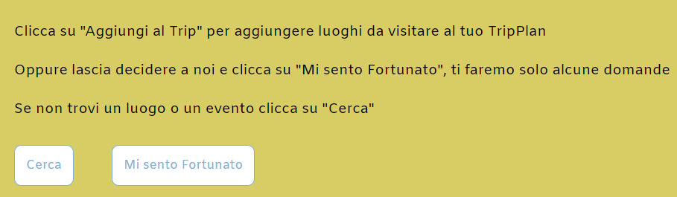
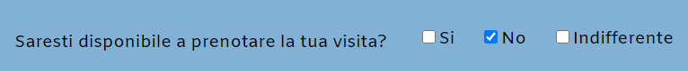
TripPlanner 4
______________________
Selezioniamo ‘Mi sento fortunato’, rispondiamo alle domande e lasciamo che venga creato un TripPlan automaticamente

Slide 27
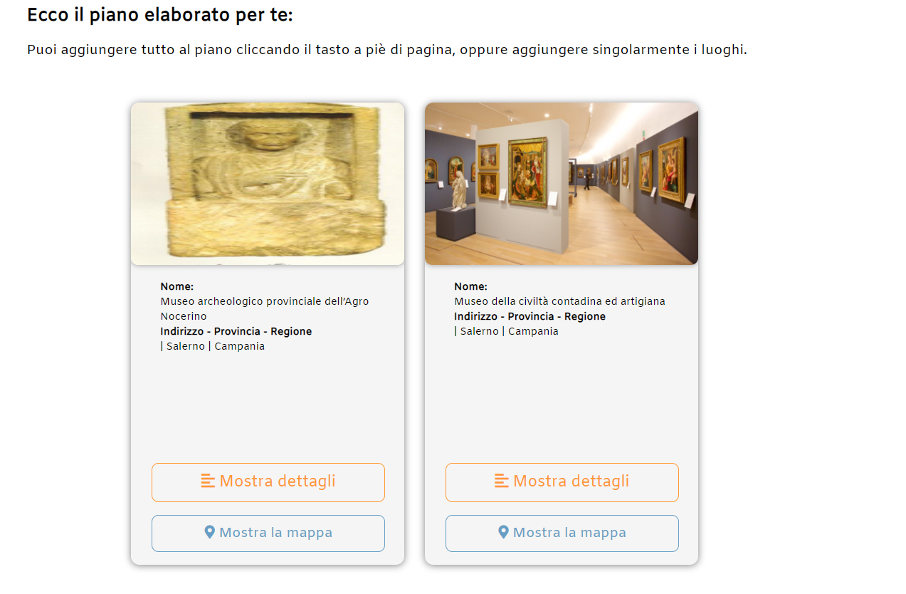

TripPlanner 5
______________________
Verrà elaborato un TripPlan seguendo le nostre preferenze e scegliendo ‘Aggiungi tutto al TripPlan’ verrà effettivamente creato il TripPlan

Slide 28
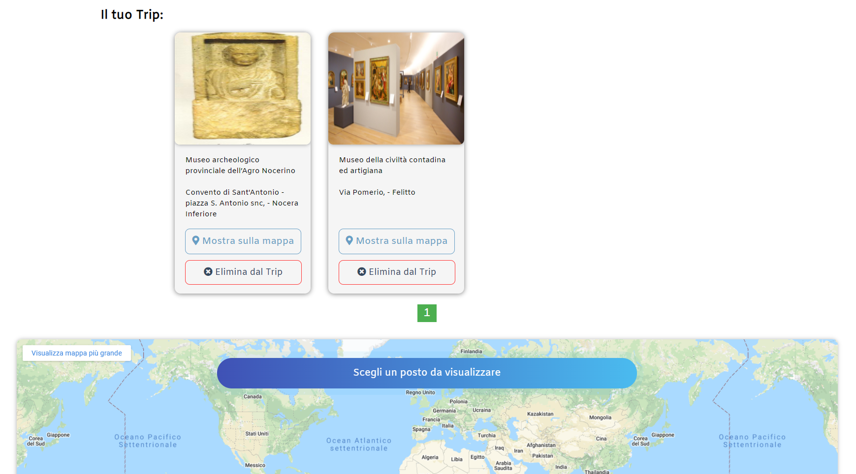
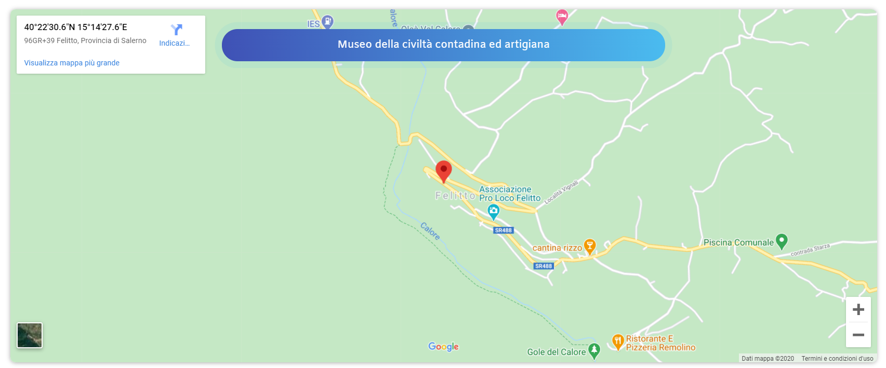
TripPlanner 6
______________________
Creato il TripPlan è possibile visualizzare la mappa di ogni spot aggiunto al TripPlan e calcolare il percorso dalla propria posizione; selezioniamo ‘Museo della civiltà contadina’

Slide 29
TripPlanner 7 | sviluppi futuri
______________________
Tra gli sviluppi futuri citiamo:
la possibilità di visualizzare su mappa tutto il percorso del TripPlan con tutte le destinazioni
integrare ontologie e database di hotel, B&B e ostelli;
Integrare la possibilità di inserire un’area di login, in modo da permettere la creazione da parte di un utente di diversi TripPlan;
Sfruttare alcuni TripPlan creati dagli utenti per migliorare ulteriormente la correlazione tra i vari luoghi di interesse.

Slide 30
Grazie per l’attenzione

